Slide 1
Módulo 3 – Circuitos Combinatórios
Multiplexers e Demultiplexers
www.ticmania.net

Slide 2
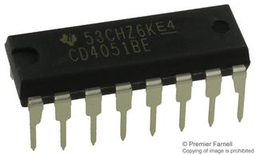
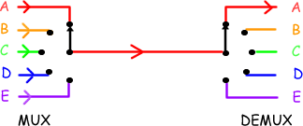
Multiplexers
Um multiplexador, multiplexer, mux ou multiplex é um dispositivo que seleciona as informações de duas ou mais fontes de dados num único canal.
Normalmente um multiplexador atua em conjunto com um desmultiplexador
A
A
Y
B
B
S
S
www.ticmania.net

Slide 3
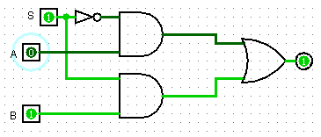

Multiplexers
Multiplexador (2/1) de 2 entradas (A e B) e uma saída Y
Y=SB+S’A
Seletor | Entradas |  | Saída
S | B | A | Y
0 | 0 | 0 | 0
0 | 0 | 1 | 1
0 | 1 | 0 | 0
0 | 1 | 1 | 1
1 | 0 | 0 | 0
1 | 0 | 1 | 0
1 | 1 | 0 | 1
1 | 1 | 1 | 1
A
Y
B
S
No diapositivo seguinte podes ver outra forma de representar a tabela de verdade
www.ticmania.net

Slide 4
Multiplexers
Multiplexador (2/1) de 2 entradas (A e B) e uma saída Y
Y=SB+S’A
A
Seletor | Saída
S | Y
0 | Z0
1 | z1
z0
Y
B
z1
A tabela de verdade pode ser simplificada colocando o enfoque em z1 e z2
S
www.ticmania.net
www.ticmania.net

Slide 5
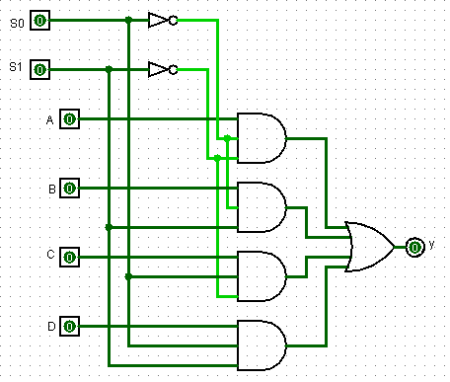
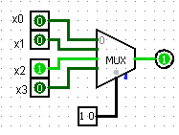
Multiplexers
Multiplexador (4/1) de 4 entradas e uma saída Y
A
z0
Y=S1’S0’A+S1’S0B+S1S0’C+S1S0D
B
z1
Y
Seletor |  | Saída
S1 | S0 | Y
0 | 0 | Z0
0 | 1 | Z1
1 | 0 | Z2
1 | 1 | Z3
C
z2
D
z3
S1
S0
www.ticmania.net

Slide 6
Exercício Mux 4:1
2 seletores
Suponha que temos quatro linhas, C0, C1, C2 e C3, que devem ser multiplexadas numa única linha, Saída (f).
As quatro linhas de entrada também são conhecidas como entradas de dados. Uma vez que existem quatro entradas, precisamos de duas entradas adicionais para o multiplexador, conhecidas como Seletores, para selecionar qual das entradas C deve aparecer na saída. Chame a essas linhas selecionadas S0 e S1.
2
2
=
4
Base 2
4 linhas de entrada
c0
z0
Seletores |  | Saída
S0 | S1 | f
0 | 0 | Z0
0 | 1 | Z1
1 | 0 | Z2
1 | 1 | z3
c1
z1
f
c2
z2
c3
z3
S0
S1
Elabore o circuito no logisim
www.ticmania.net

Slide 7
Exercício Mux 8:1
Suponha que temos 8 linhas, C0, C1, C2 e C3…….., que devem ser multiplexadas numa única linha, Saída (f).
As 8 linhas de entrada também são conhecidas como entradas de dados. Uma vez que existem 8 entradas, precisamos de 3 (porque 2³=8) entradas adicionais para o multiplexador, conhecidas como Seletores, para selecionar qual das entradas deve aparecer na saída. Chame a essas linhas selecionadas S0, S1 …….
Seletores |  |  | Saída
S0 | S1 | S2 | f
0 | 0 | 0 | Z0
0 | 0 | 1 | Z1
0 | 1 | 0 | Z2
0 | 1 | 1 | z3
1 | 0 | 0 | Z4
1 | 0 | 1 | Z5
1 | 1 | 0 | Z6
1 | 1 | 1 | z7
3 seletores
3
2
=
8
Base 2
8 linhas de entrada
www.ticmania.net

Slide 8
Quatro multiplexadores de 2 linhas para 1
1 de 2
Em alguns casos, dois ou mais multiplexadores são fabricados num único IC porque as portas lógicas simples podem implementar o multiplexador. Geralmente, quatro multiplexadores de 2 linhas para 1 linha são fabricados em um único IC como mostrado na figura. Alguns desses ICs de 2 a 1 multiplexadores incluem IC 74157 e IC 74158. A linha de seleção controla as linhas de entrada para a saída em todos os quatro multiplexadores. A saída Y1 pode ser selecionada de modo que seu valor possa ser igual a A1 ou B1, Y2 pode ser A2 ou B2 e assim por diante. A entrada de controlo E habilita e desabilita todos os multiplexadores, isto é, quando E = 1, as saídas de todo o multiplexador são zero independentemente do valor de S
Seletores |  |  | Saída
 | E | S | Y0 | Y1 | Y2 | Y3
 | 0 | 0 | Z0 | Z1 | Z2 | Z3
 | 0 | 1 | Z4 | Z5 | Z6 | Z7
 | 1 | 0 | 0 | 0 | 0 | 0
 | 1 | 1 | 0 | 0 | 0 | 0
www.ticmania.net

Slide 9
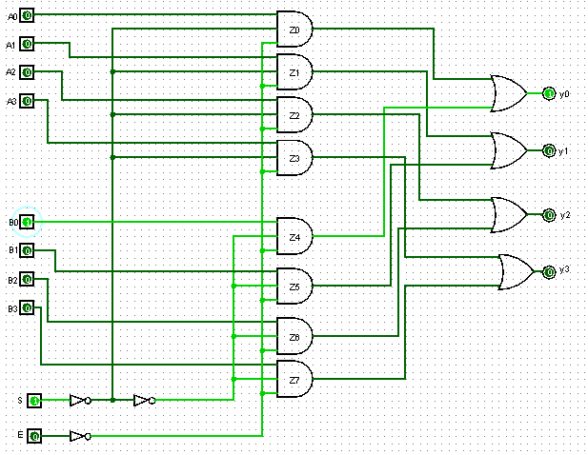
Quatro multiplexadores de 2 linhas para 1
2 de 2
www.ticmania.net

